Slide 1
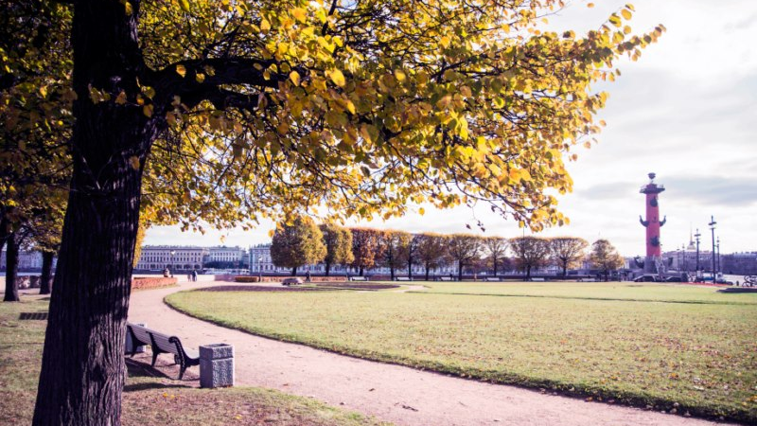

Slide 3
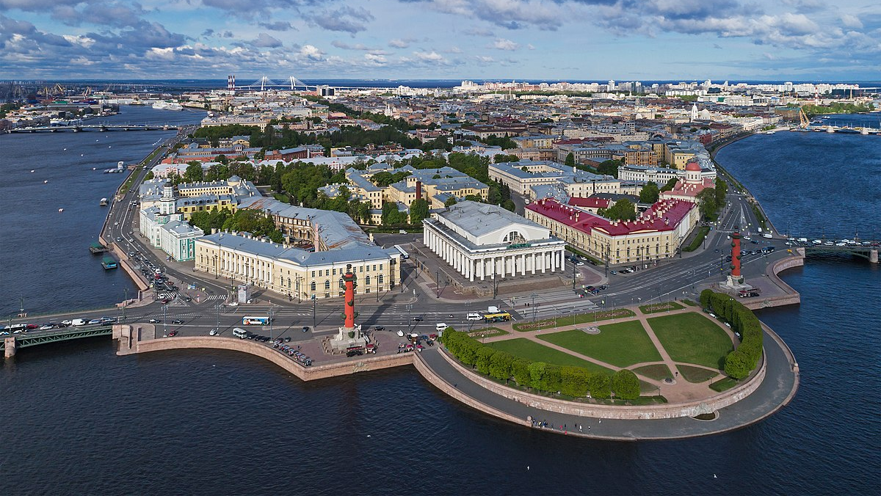
На троллейбусе по Васильевскому острову

Slide 6
